Slide 1
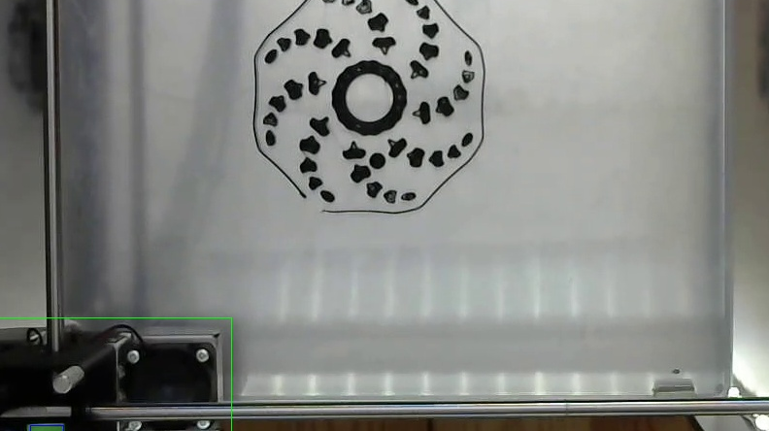
3d-druck Überwachung
Bver fS 2020 | marc röhtlisberger & Manuel wullschleger

Slide 2
ziel
Qualität eines 3d-Druckes live überwachen
Beschädigung vermeiden
Filamentverbrauch verringern

Slide 3
aufbau

Slide 4
umsetzung
Idee: Soll und Ist-Bilder für gedruckter Layer erstellen und vergleichen.

Slide 5
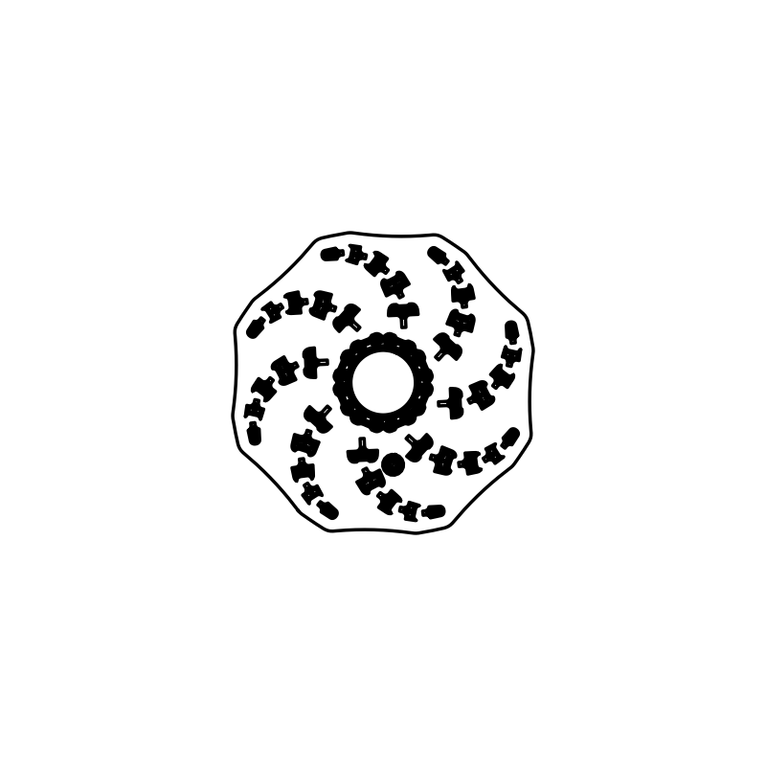
Soll-Bilder erstellen
G1 X71.363 Y69.107 E0.5584
G1 X71.572 Y69.024 E0.64183
G1 X72.299 Y68.826 E0.92138
…
Plotten des Gcodes mit MatPlotLib
Speichern der Bilder

Slide 6
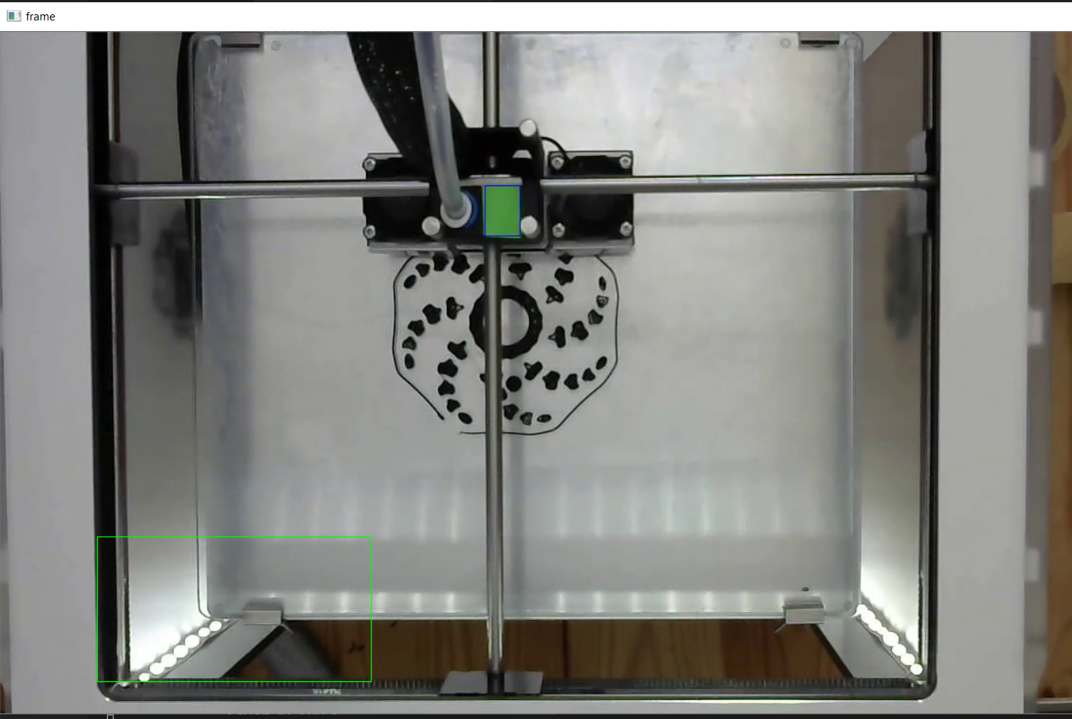
iST-Bilder erstellen
Verfolgen des Druckkopfes

Slide 7
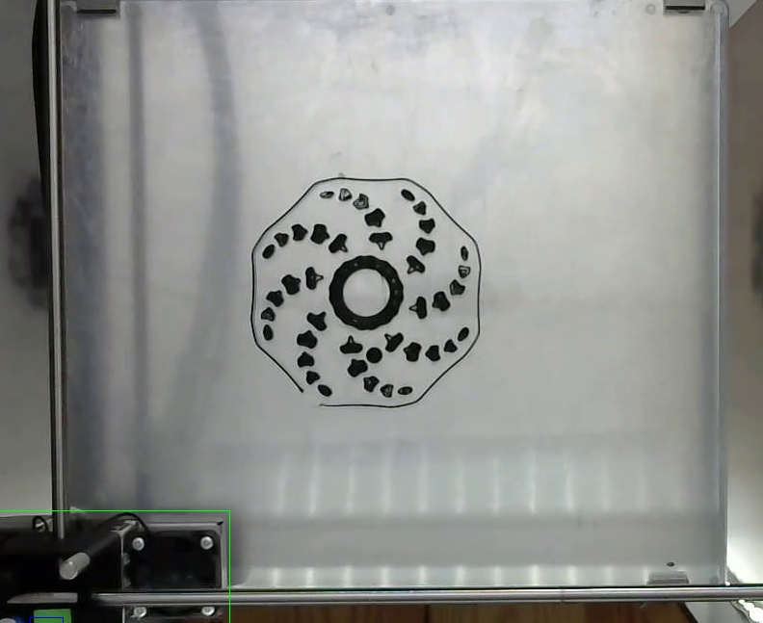
Übereinstimmung berechnen

Slide 8
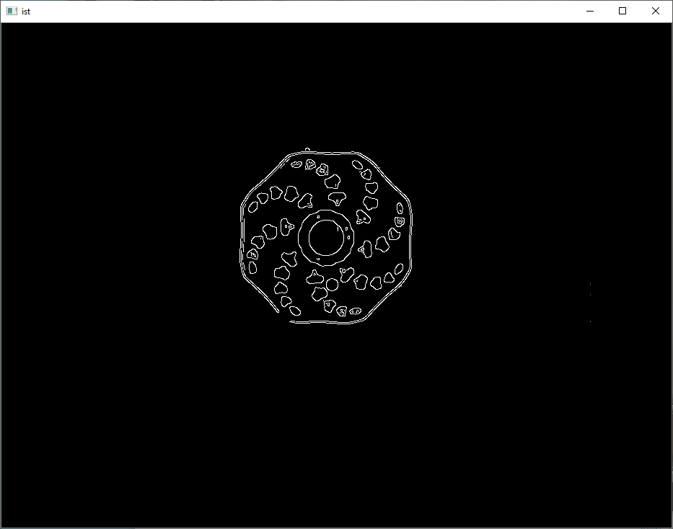
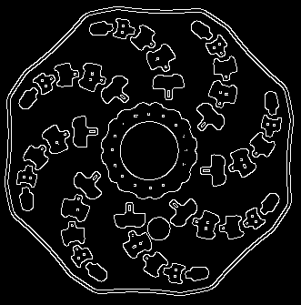

Slide 9
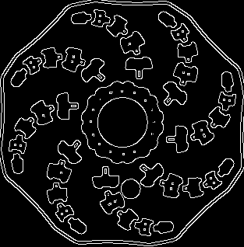

Slide 10
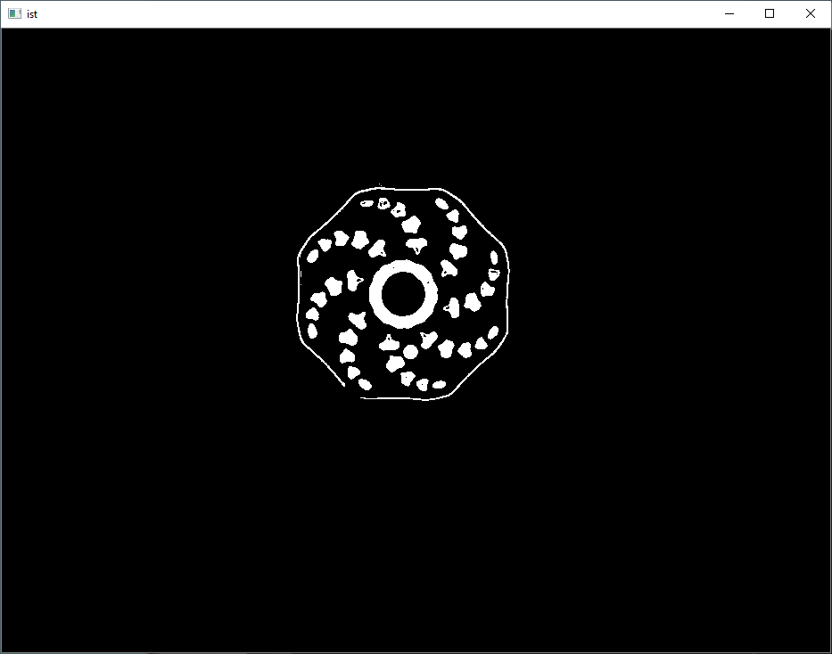

Slide 11
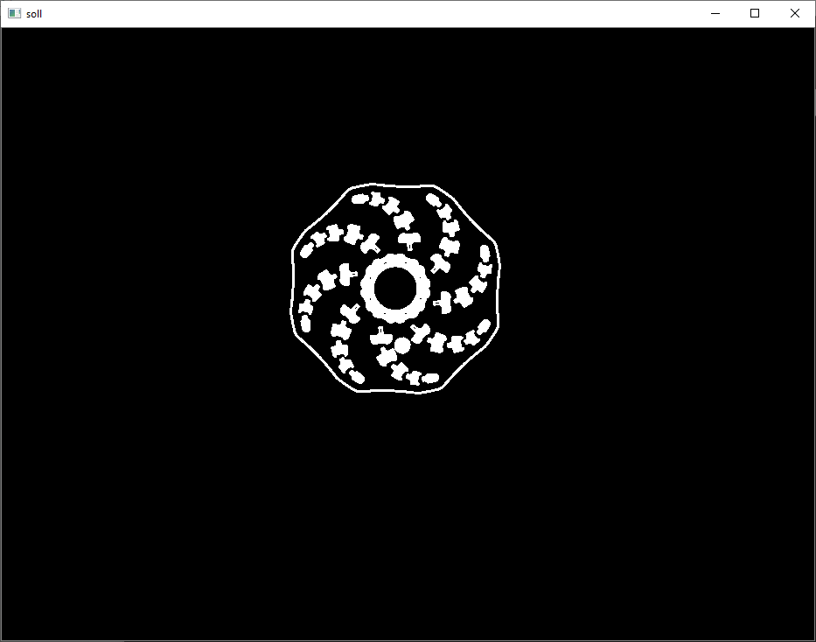
Differenzbild

Slide 12
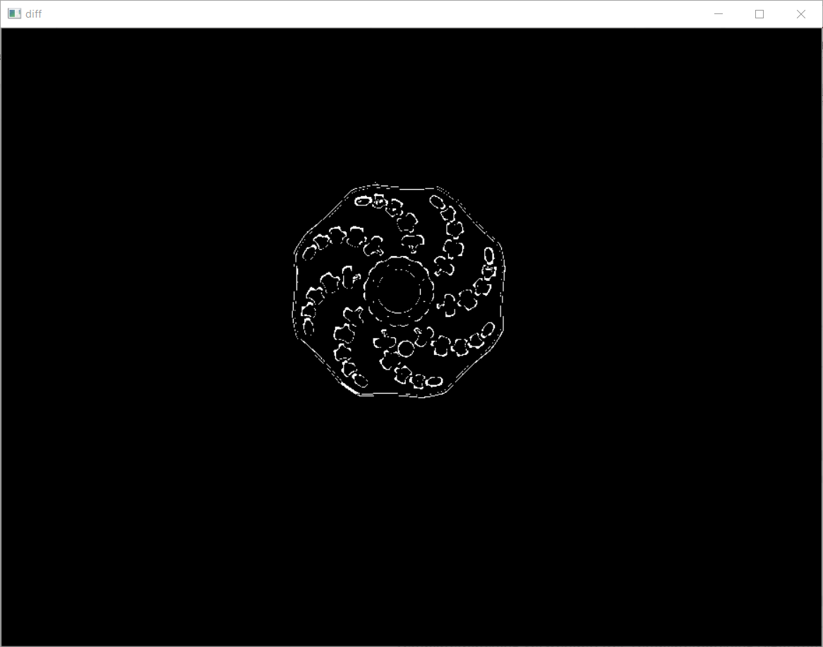
Differenzbild
Verhältnis Differenzbild / Sollbild
-> Prozentuale Übereinstimmung

Slide 13
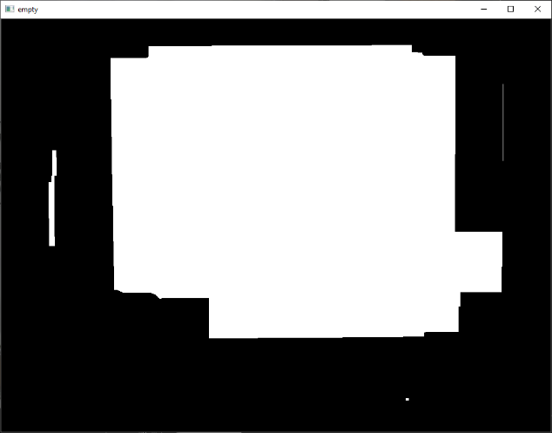
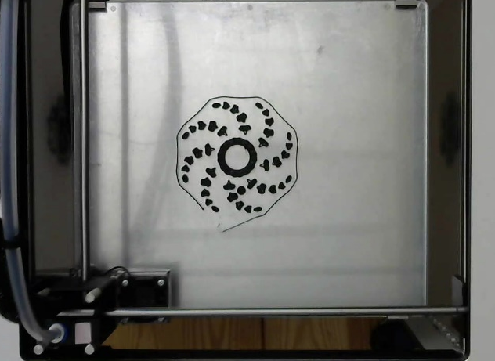
fazit
Ziel erreicht. Häufige Fehler werden erkannt.
Um alle Fehlertype zu erkennen wäre zweite Kamera nötig
Druckbereich eingeschränkt.
Filamentfarben eingeschränkt.
Verzerrungen beheben. Korrekte Transformation.

